Slide 1


基于电商的
用户消费行为分析
BY DeltaF

Slide 2

01
背景与目标
02
消费特征
03
用户分层
04
质量分析

Slide 3
01
背景与目标

Slide 4
背景与目标
某线上零售店，由于本季度业绩不达标，需要对往期的消费者数据进行各维度的特征分析，找到用户消费规律，并生成数据分析报告，以供运营、市场、销售部门决策使用。

Slide 5
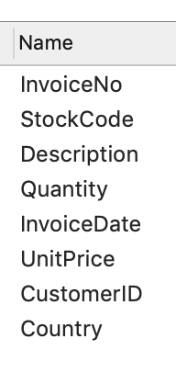
案例数据
类型：线上零售点销售数据
范围：2010.12.1~2011.12.9
数据量：541,909
字段：订单号、库存号、商品名称、数量、订单日期、单价、用户ID、国家/地区

Slide 6
02
消费特征
趋势分析
个体分析
相关指标

Slide 7
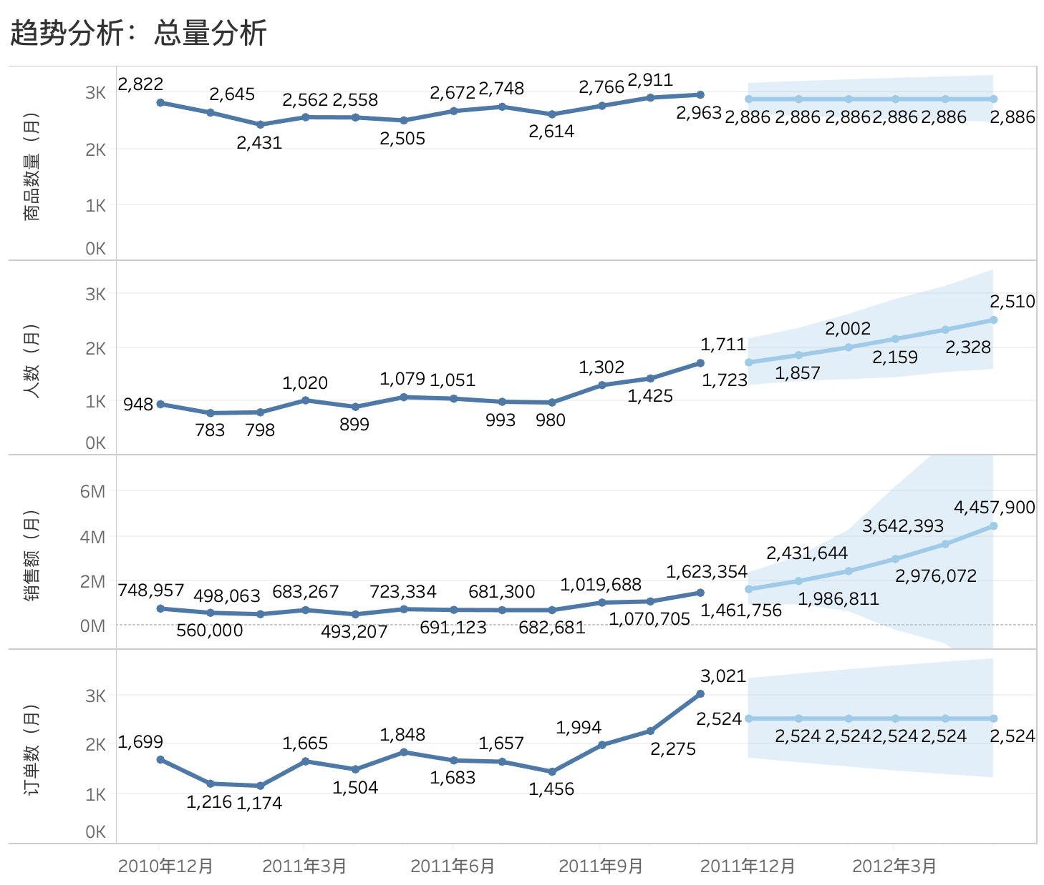
趋势分析：GMV稳定增长，有望达445万
月度消费次数、消费人数、消费产品数与月总销售额均呈上升趋势，8月开始数据陡升，可进一步分析营销推广活动的转化效果。
根据预测，2012年3月，销售额有望达到445万，同比增长6.5倍。

Slide 8
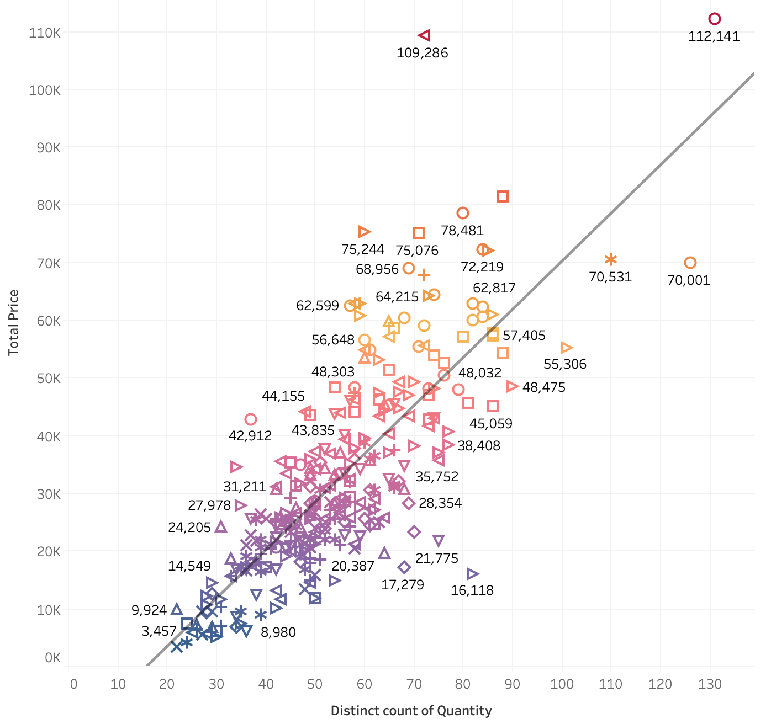
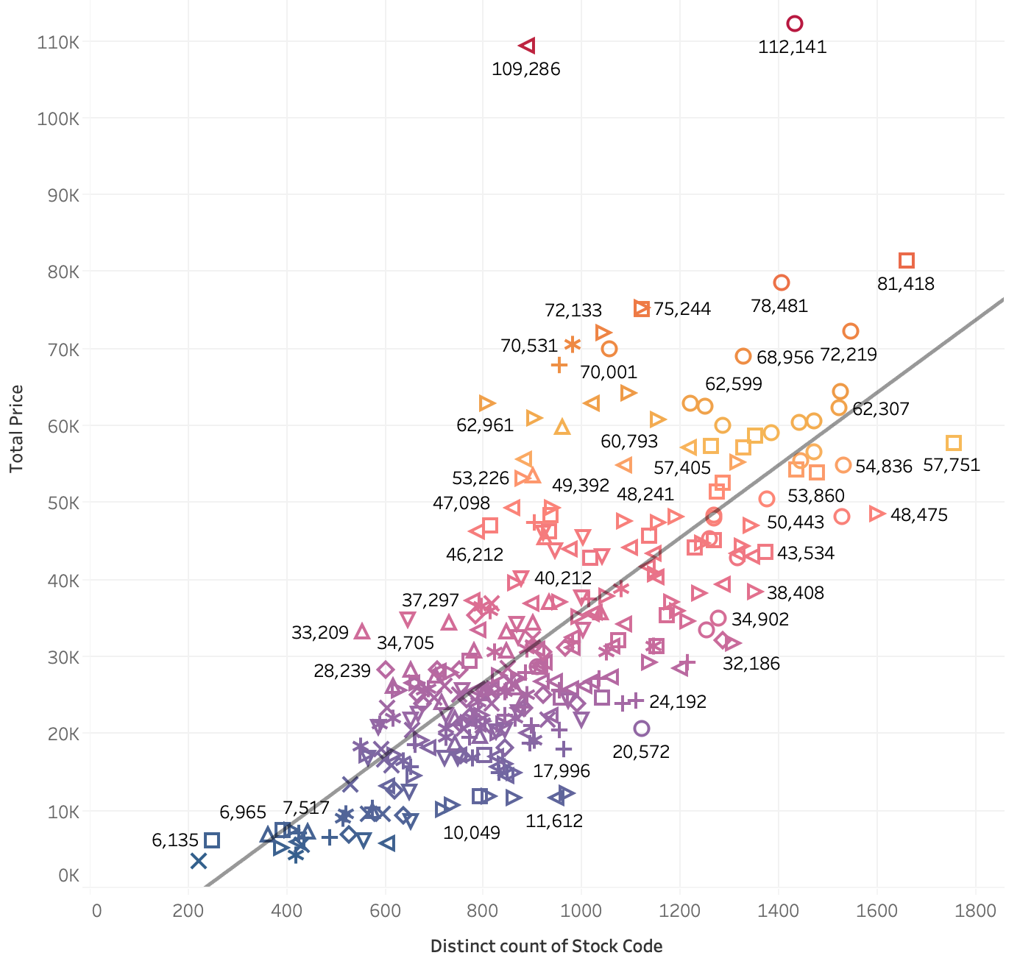
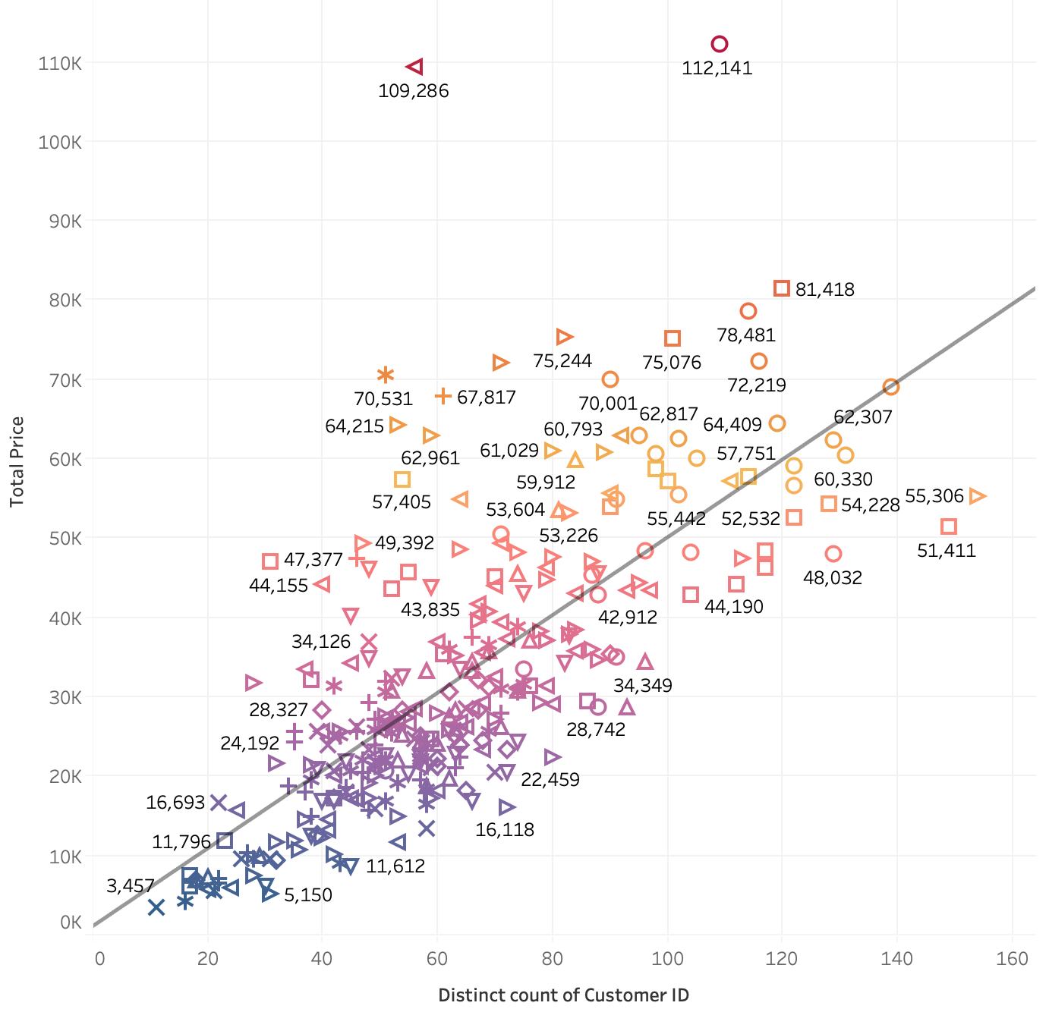
趋势分析：销售额与各因子相关性
销售额与订单数相关性（R方）为0.62；与商品数相关性为0.52；与用户数相关性为0.51
以上指标整体趋势向好，其中销售额与订单数的相关性最高，可通过促销组合购买等方式，提升用户下单率，进一步提升销售额

Slide 9
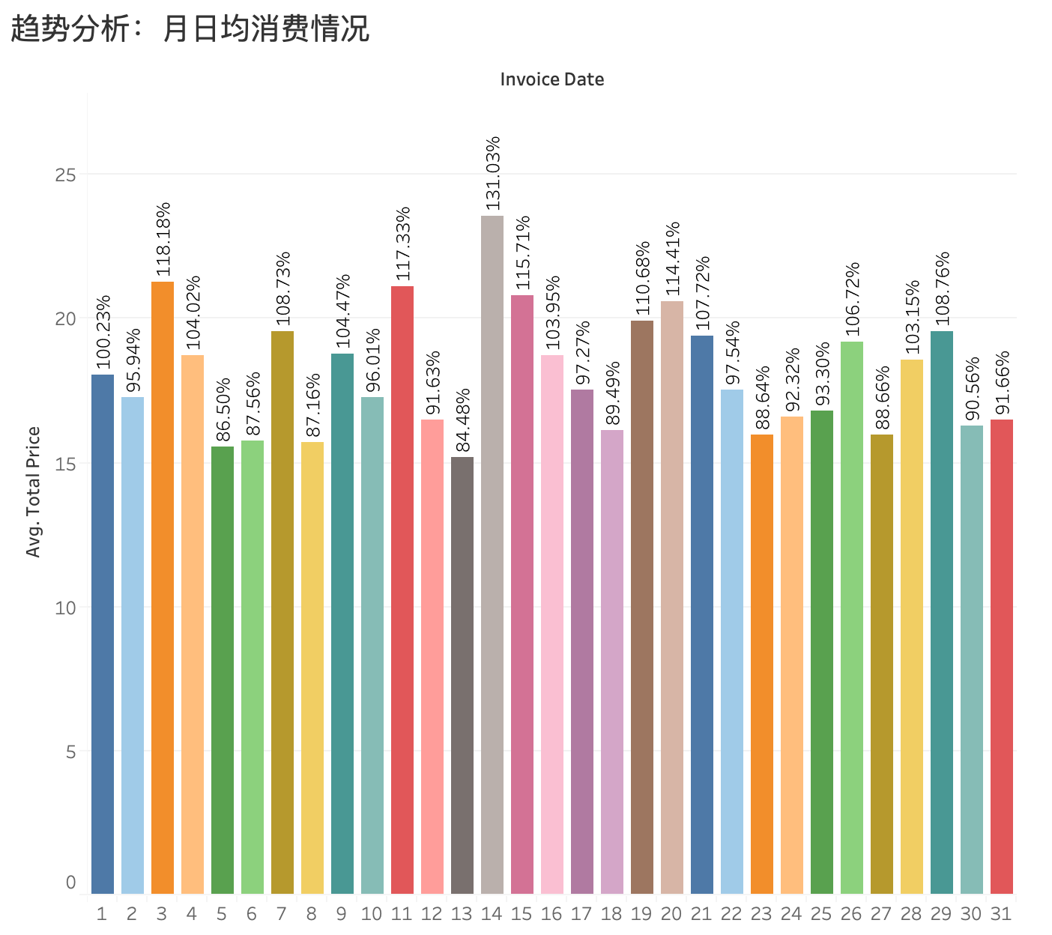
趋势分析：消费行为存在周期性
每月日均消费，以3~5天为一个周期，相较于月初、月末，月中消费金额较多
周期性可能与会员日等促销行为相关，可持续发展；此外，消费者在月初经济情况良好，可进一步采取促销措施（购物车降价、发放优惠券、精细化营销）

Slide 10
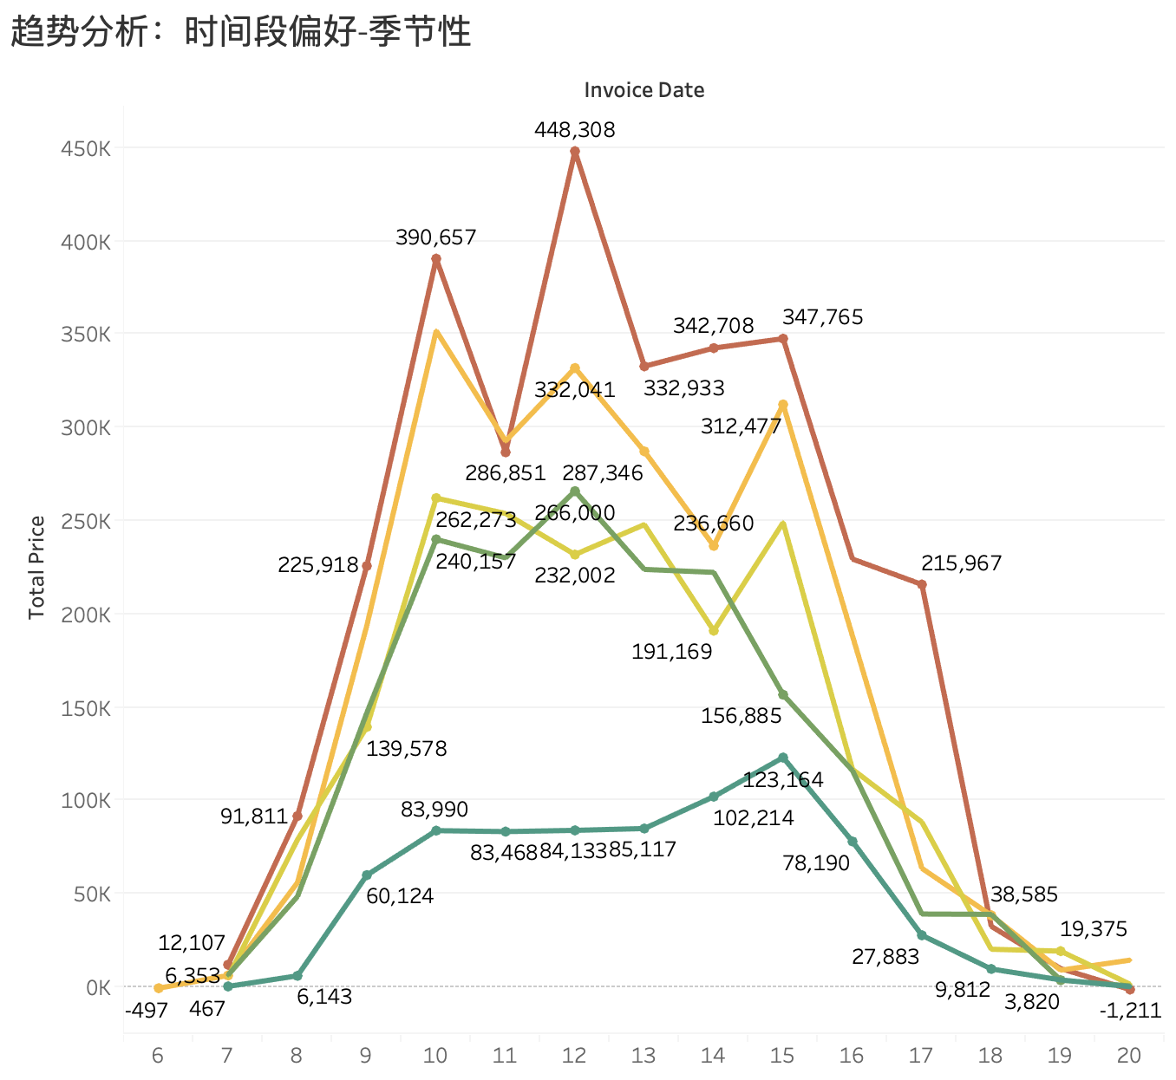
趋势分析：消费行为存在周期性
第4季度消费情况最好，但由于样本数据时间范围受限（2010年12月~2011年12月），可能存在较大偏差
其中以10~15点消费额最高，可进一步分析购买品类，做组合销售，进一步提升客单价

Slide 11
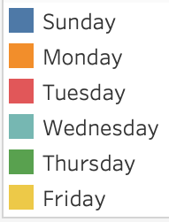
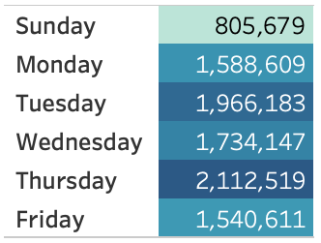
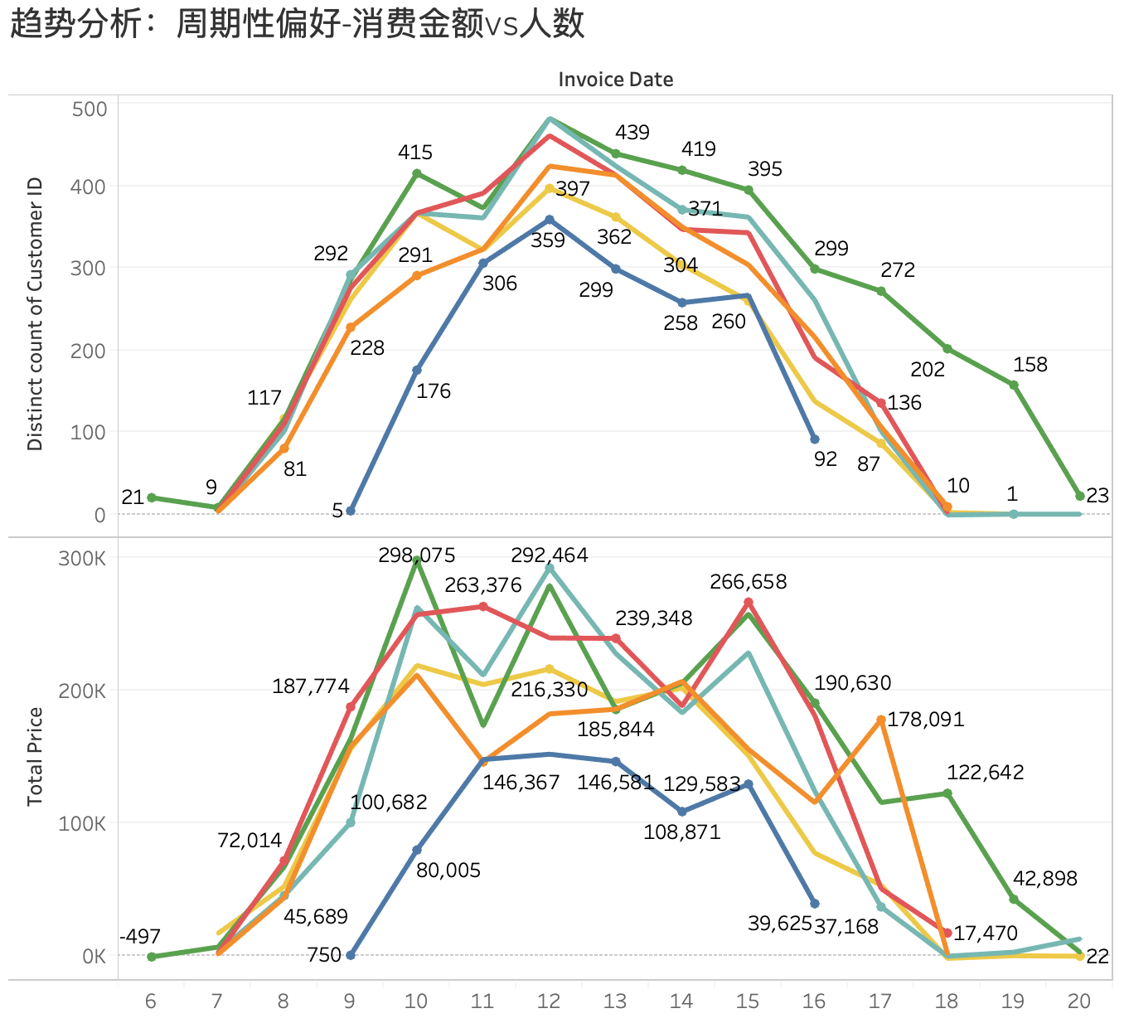
趋势分析：不同时段的价格偏好
从周期性来看，消费者的时间段偏好依然很规律，主要集中在10点到15点
其中，周四的消费人数与金额最为持续（活动or行为），而周日的消费时间最短（行为偏好）
通过对比各时段的消费额与人数，可进一步判断消费者价格偏好

Slide 12
02
消费特征
趋势分析
个体分析
相关指标

Slide 13
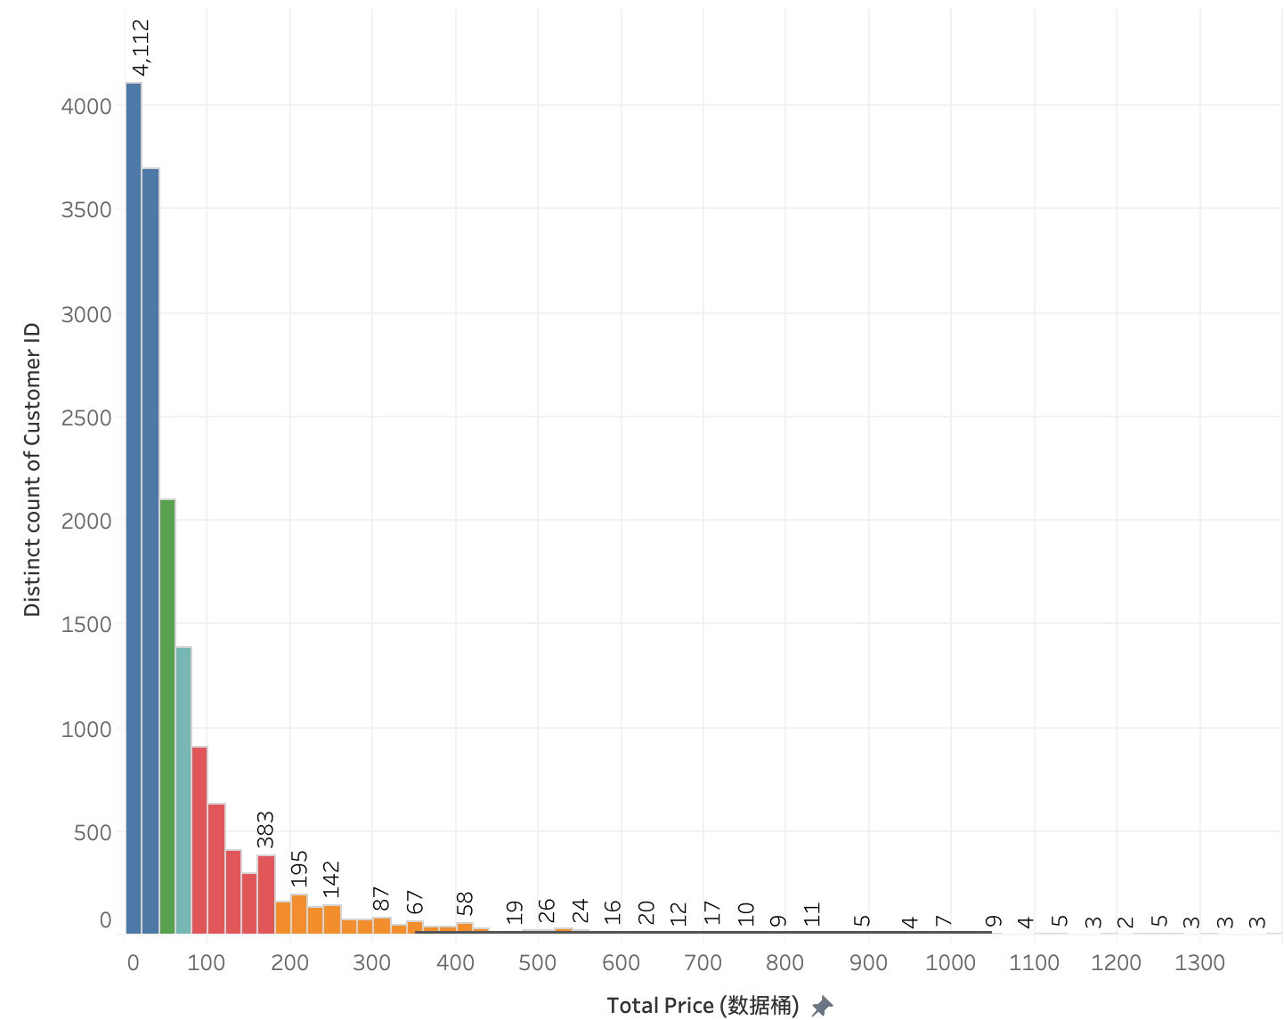
个体分析：80%用户消费金额不足100英镑
个人消费金额以 £ 1,000 以内的用户为主，人均消费额达£1,898
其中80%以上用户消费金额不足 £ 100，针对这部分用户，仍有巨大价值空间可供挖掘

Slide 14
个体分析：80%用户消费金额不足100英镑
个人消费金额以 £ 1,000 以内的用户为主，人均消费额达£1,898
其中，80%以上用户消费金额不足 £ 100，针对这部分用户，仍有巨大价值空间可供挖掘

Slide 15
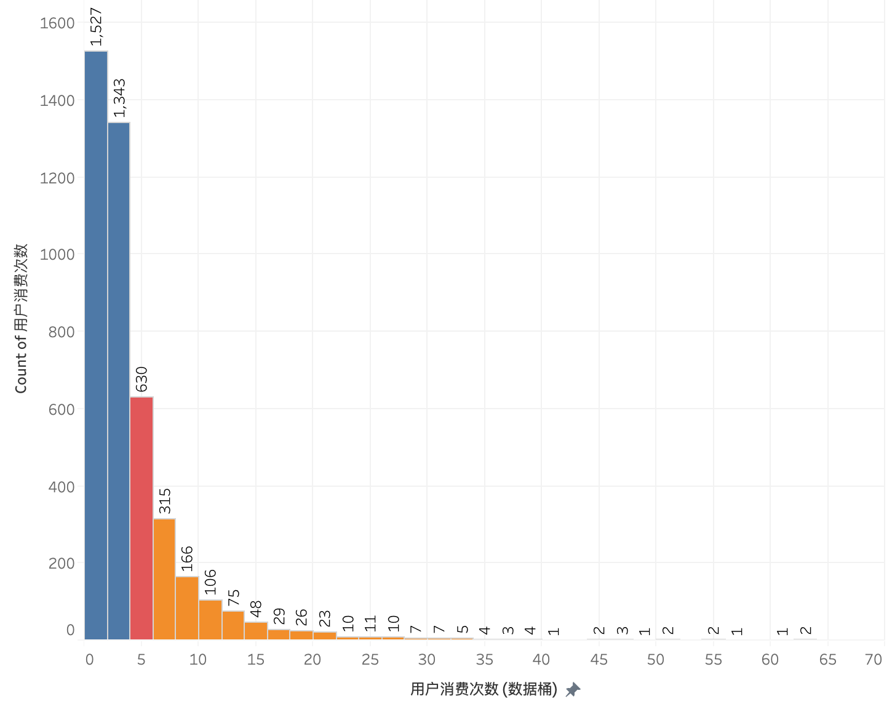
个体分析：90%用户消费次数不足10次
个人消费次数集中在20次以内，人均消费次数约为5次（平均2个月消费1次）
其中，90%以上用户消费次数不足10次，可进一步分析此类用户的购买品类与消费时间，进一步提升用户留存

Slide 16
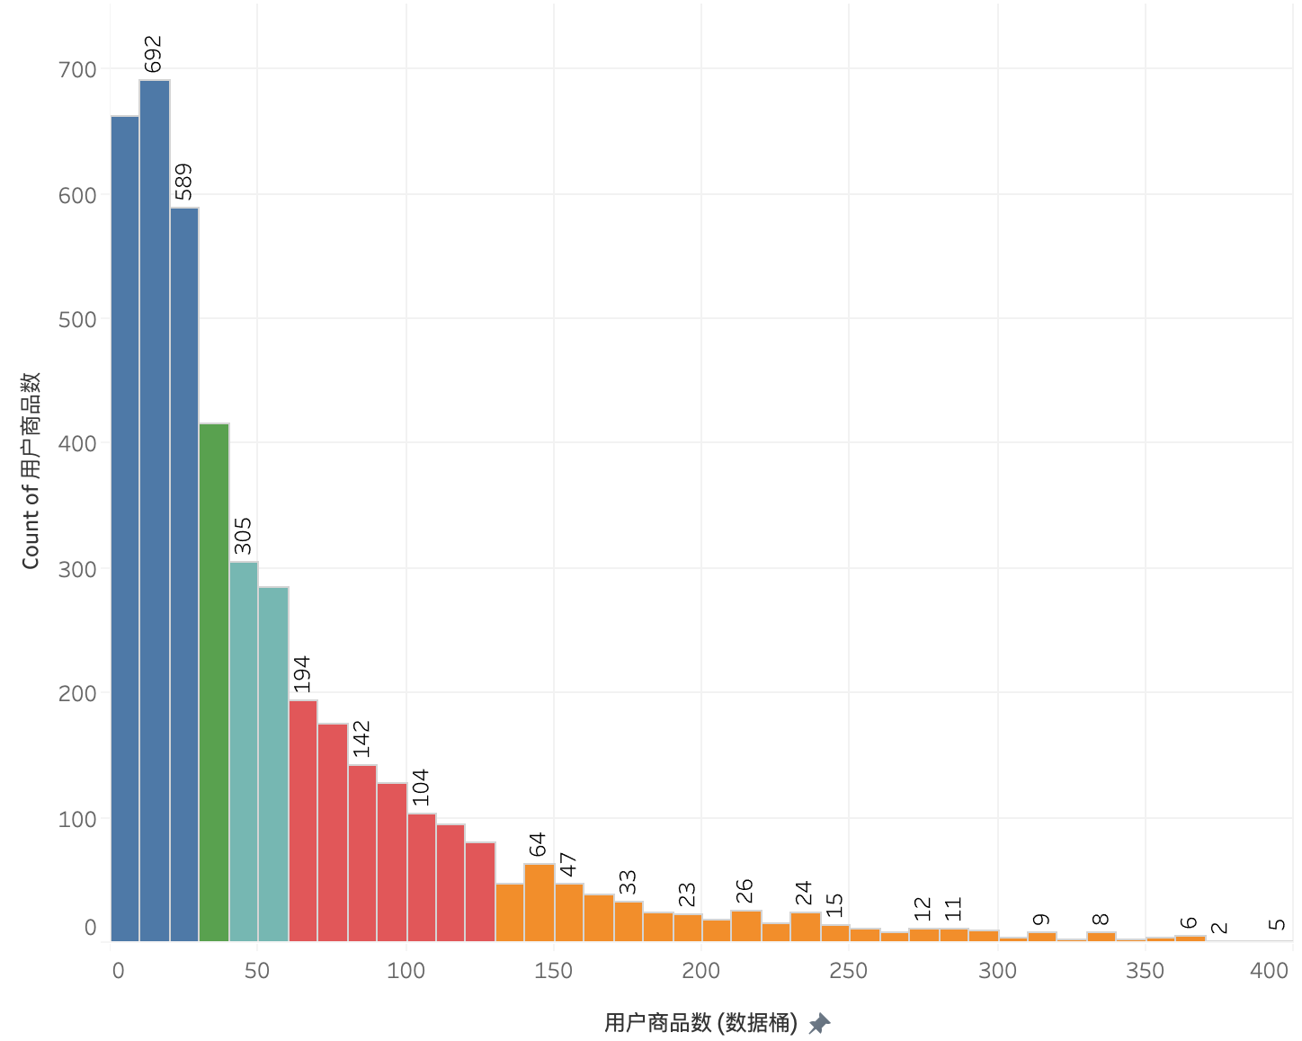
个体分析：人均消费商品数达61种
商品（类型）总数为3,958种，消费商品数超1,000的有4人，可能为企业或团购行为
个人消费商品（类型）数集中在150种以内，人均消费商品数约为61种，内部差异较小
可进一步分析商品销量情况，增加热销商品曝光量

Slide 17
02
消费特征
趋势分析
个体分析
商品分析
相关指标

Slide 18
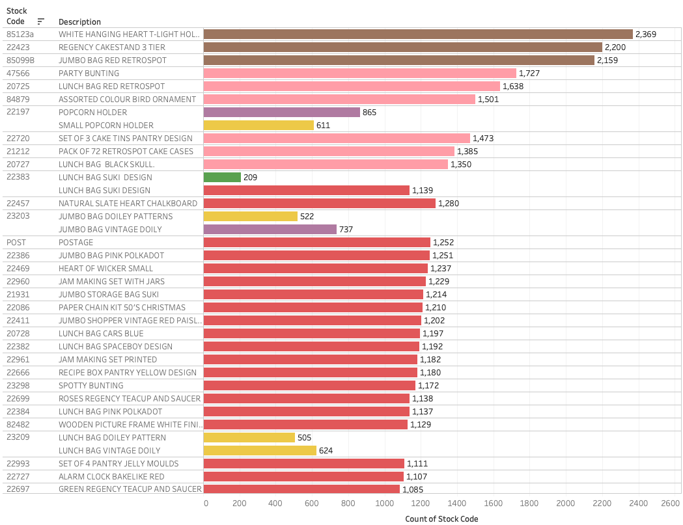
商品分析：销售表现较好的以家具装饰类为主
商品数总数3,958种，其中销量最高的是灯台（Light Holder），总销售次数达2,369次，销售表现较好的是家具、装饰类
其中，商品销售次数主要集中在500次以内，平均每商品销售次数达60次

Slide 19
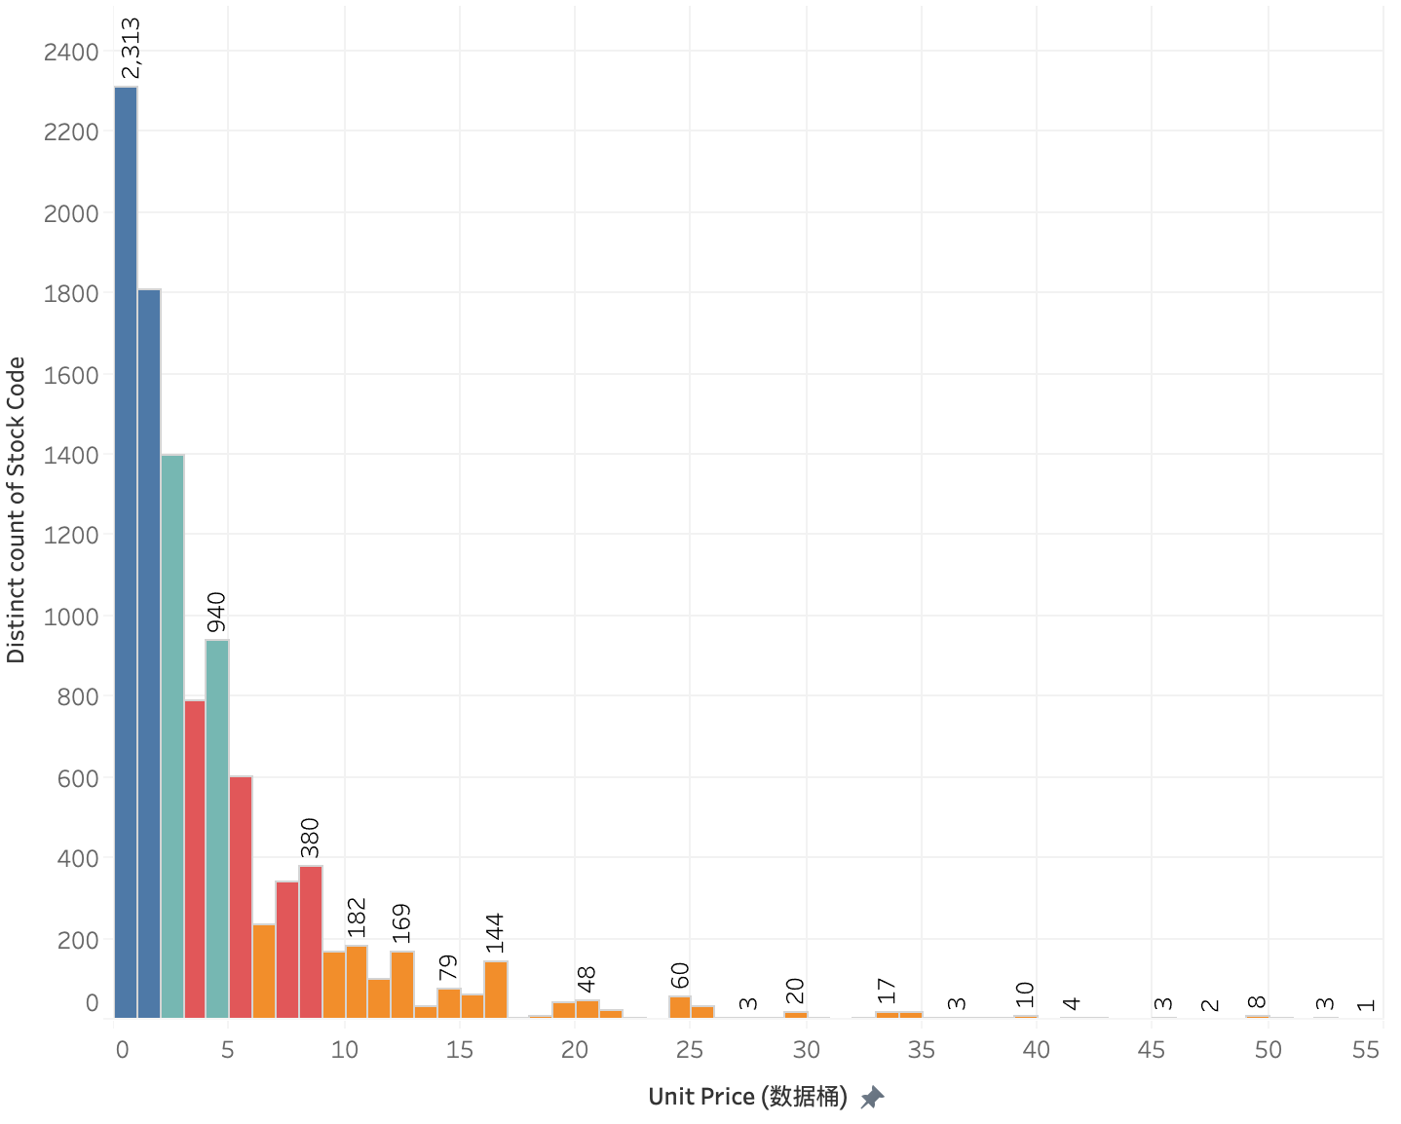
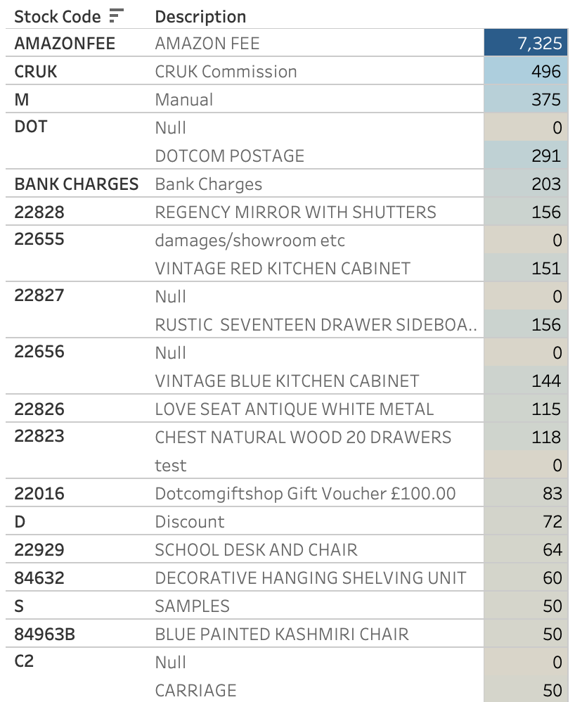
商品分析：90%商品单价低于20英镑
商品价格区间为 £ 0~7,325，其中价格超100的商品11种，其中价格最高的为AmazonFee
商品单价主要集中在 £ 20 以内，普遍价格比较优惠，可进一步观察销售量与价格的相关性，推广低价热销商品，提升消费次数

Slide 20
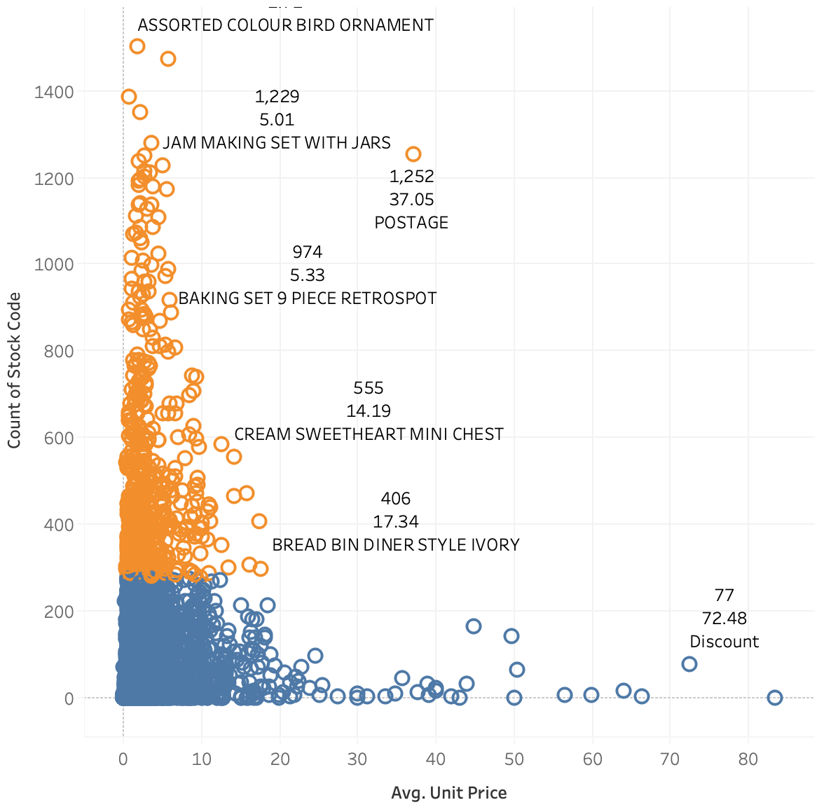
商品分析：单价低于10英镑的商品最受欢迎
商品价格越低廉，销售次数越高，可以推测两者呈负相关，适当对高价商品进行促销活动，有利于推进销售情况
其中，邮资的表现较异常，可以推断此类商品具有一定垄断性，导致消费者议价能力受限

Slide 21
02
消费特征
趋势分析
个体分析
商品分析
相关指标

Slide 22
复购率：超过30%用户消费超过2次
2010年12月、2011年5月、11月复购率超35%以上，其他月份在30%左右，平均10人里有3人会复购
新老用户发展情况呈正比，原因可能是商品类型以家居、日常用品为主，每月复购率都差不多
5月、11月、12月年中和年末的促销活动较多因此促进了消费，增长了约5个百分比。

Slide 23
回购率：每月回购用户数超40%
用户的回购率大于复购率，约40%左右浮动，回购人数趋近稳定，波动主要基于消费总人数的变动，存在营销与淡旺季的因素
部分回购用户消费行为稳定，与之前每月复购用户有重合，属于优质用户
综合分析，可以得出，新客的整体质量低于老客，老客的忠诚度表现较好，消费频次稍次

Slide 24
03
用户分层
用户活跃度
RFM分析

Slide 25
04
用户质量
头部贡献额
平均购买周期
用户留存率
平均生命周期

Slide 26
消费金额前20%用户，贡献率达62%
总用户人数为4372人，总消费金额 £ 9,747,747
头部用户300人贡献了45%的消费金额，人均为后3500名客户的23倍
消费金额靠后的3500名用户贡献额约23%左右，整体满足二八法则

Slide 27
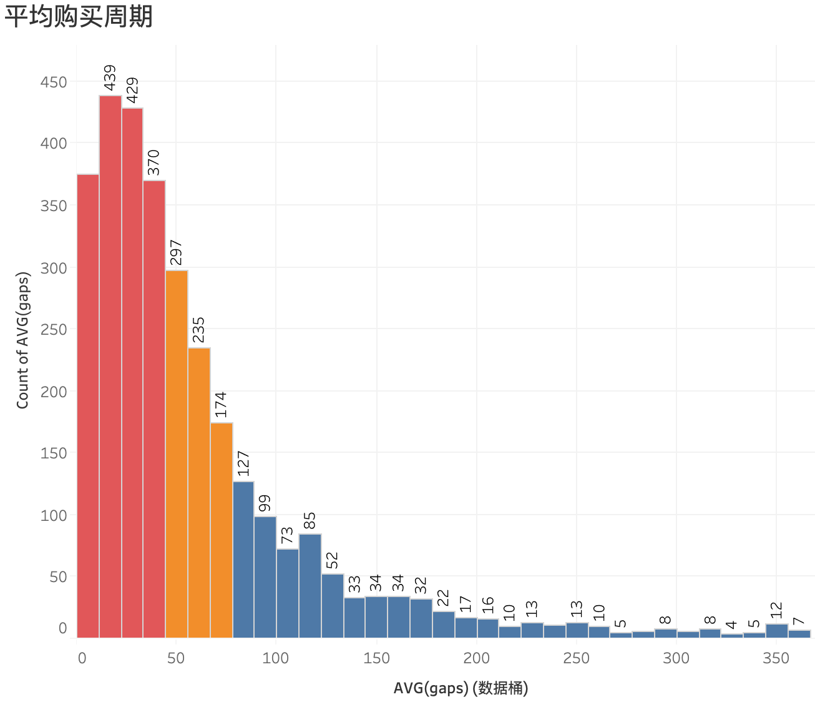
平均购买周期约32天，价值仍有待挖掘
大部分用户消费间隔较短，在0~50天左右，平均消费间隔为32天
可通过消费后立即赠送优惠券，10天后询问用户体验，20天后提醒优惠到期，30天后短信推送等方式，缩短用户平均购买周期，提升销售额

Slide 28
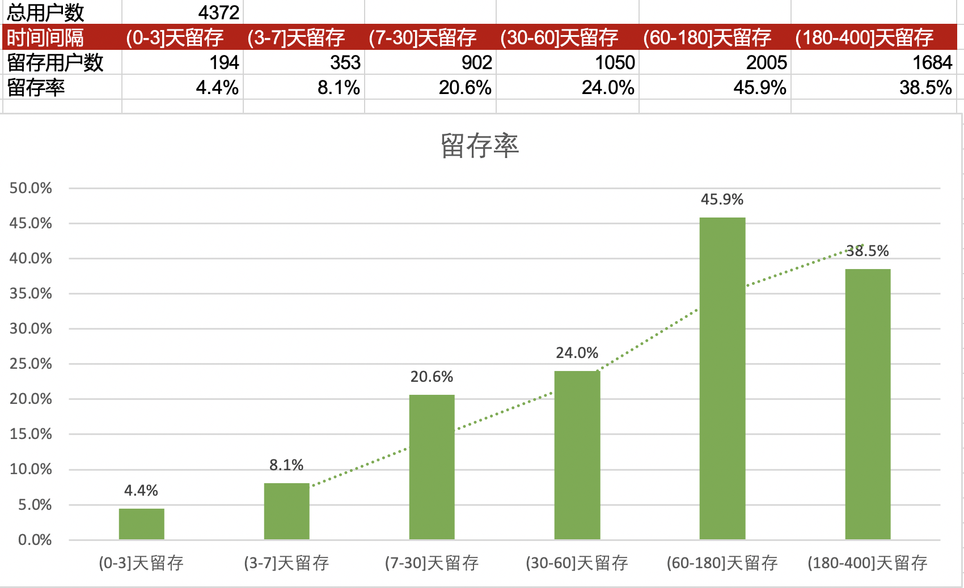
用户留存率总体呈递增趋势，季度留存达45.9%
7日内留存率较低，原因推测：电商平台以家具服饰为主，非高频商品，30日留存开始显著上升，可从平均购买周期入手进行阶段性关联营销
其中，60-180天留存最高，与时间跨度较长有一定关系，可进一步计算每日、每周留存明确留存与营销行为相关性

Slide 29
消费2次及以上用户生命周期为196天，较总体提升47%
总用户平均生命周期为133天，至少消费2次及以上的用户为196天，提升47.4%；至少消费3次以上的用户为227天，同比提升15.5%
整体呈双峰形态，头尾用户占比较重。其中，生命周期<10天的用户质量较差，可进一步追踪来源
有350名用户生命周期>340天，忠诚度较高

